Slide 1
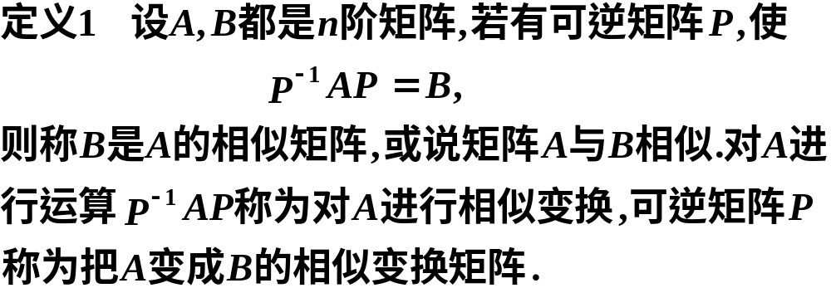
一、相似矩阵与相似变换的概念

Slide 2








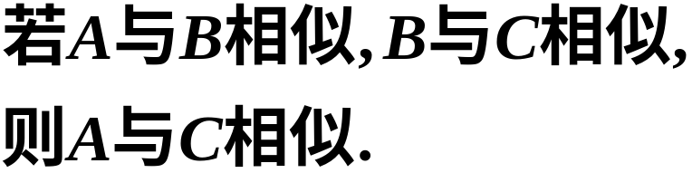
二、相似矩阵与相似变换的性质
1. 等价关系

Slide 3

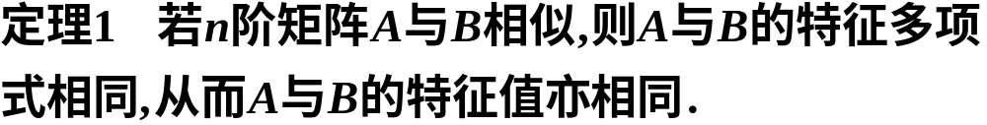


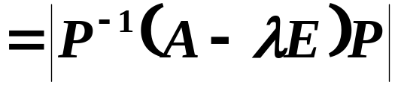
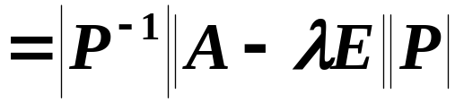

证明

Slide 4

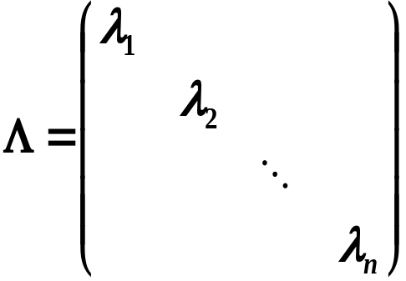
推论 若 阶方阵A与对角阵

Slide 5









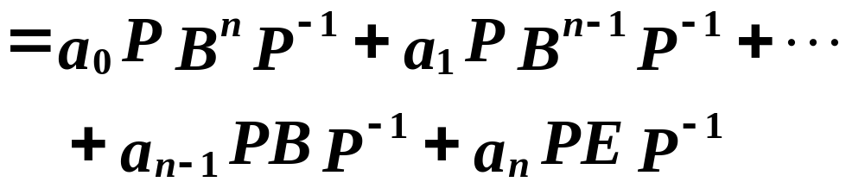

利用对角矩阵计算矩阵多项式
k个

Slide 6



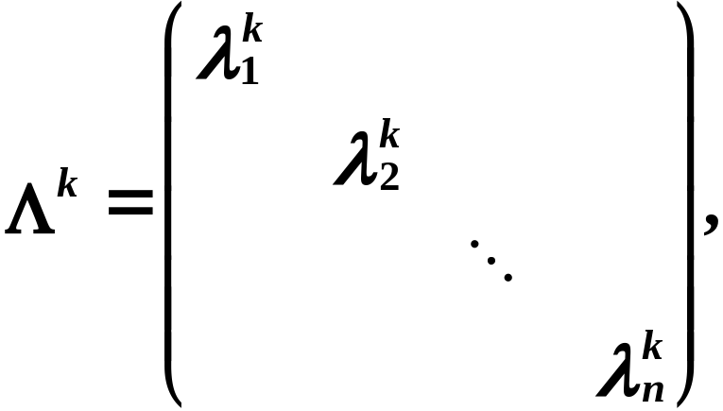
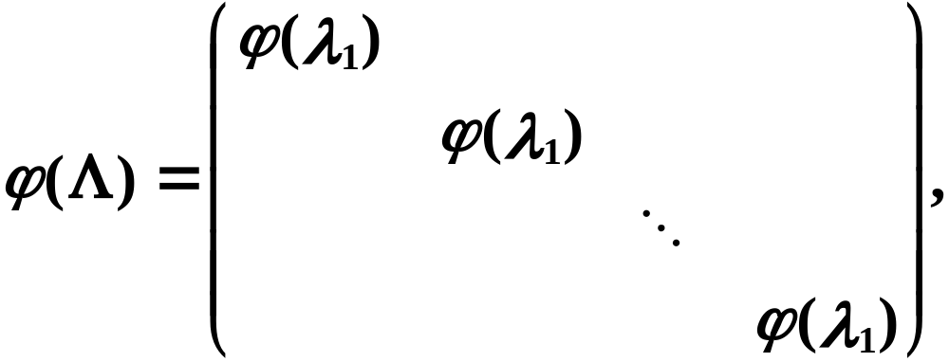

利用上
述结论可以
很方便地计
算矩阵A 的
多项式 .

Slide 7
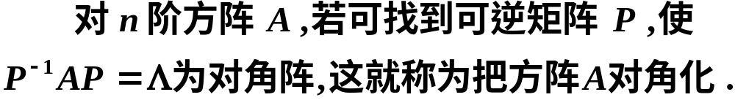
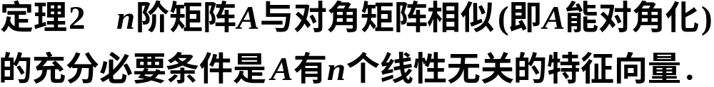
三、利用相似变换将方阵对角化

Slide 8

推论
如果 阶矩阵 的 个特征值互不相等，
则 与对角阵相似．
说明
如果 的特征方程有重根，此时不一定有
个线性无关的特征向量，从而矩阵 不一定能
对角化，但如果能找到 个线性无关的特征向量，
则 还是能对角化的．

Slide 9
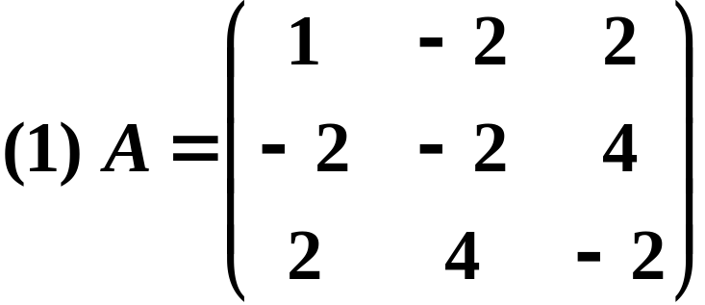
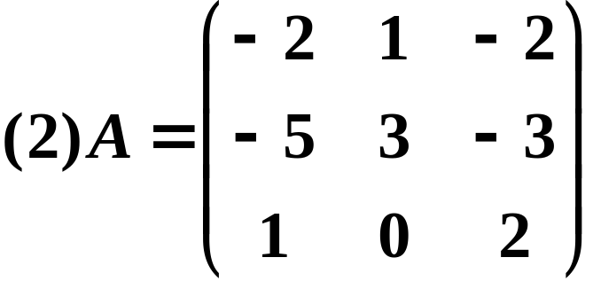
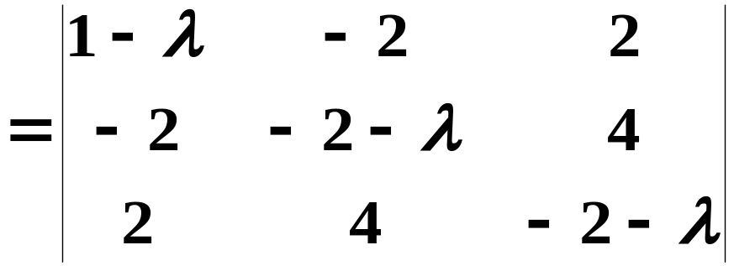

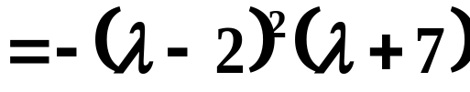


例1 判断下列实矩阵能否化为对角阵？
解

Slide 10
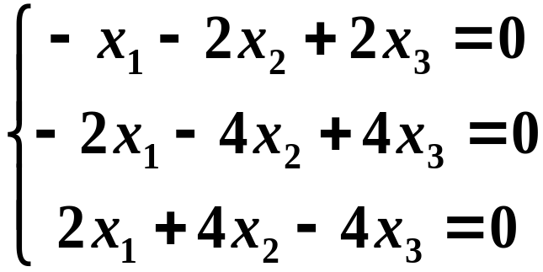
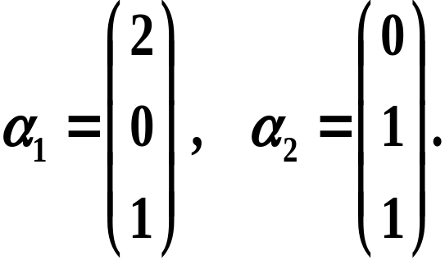
解之得基础解系

Slide 11


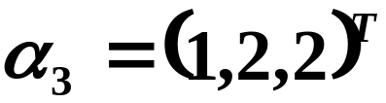
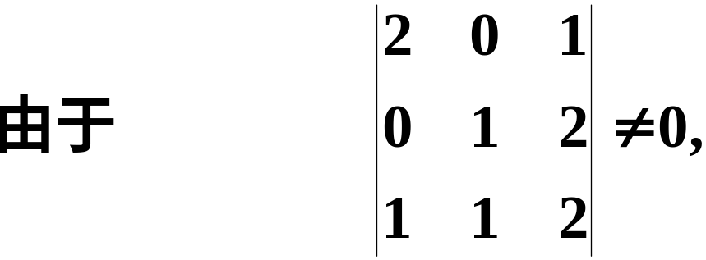

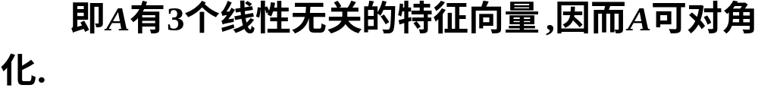
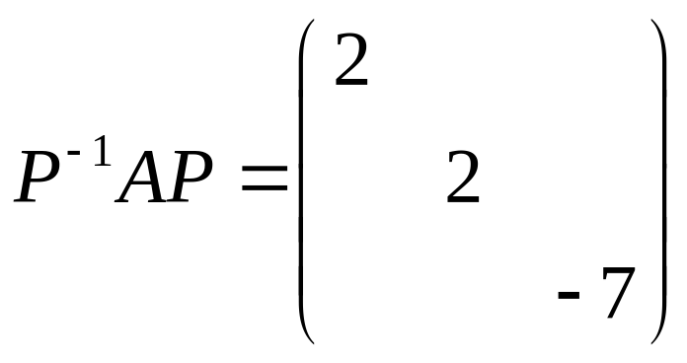
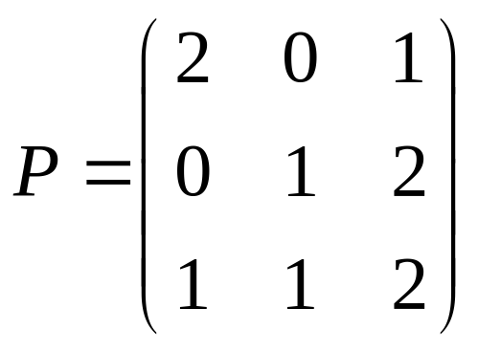
求得基础解系

Slide 12
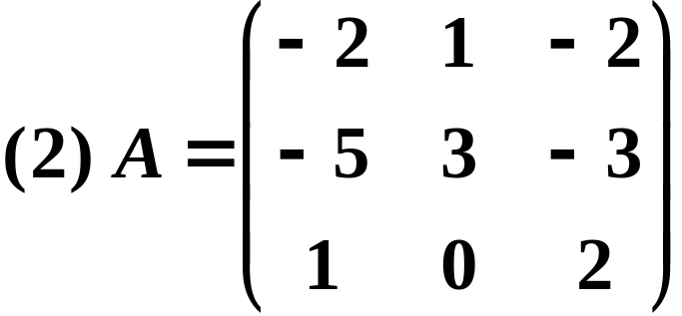
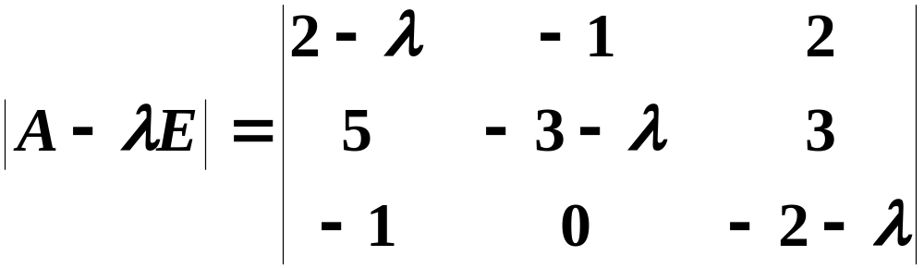
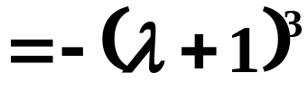
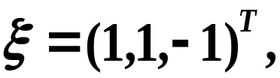
解之得基础解系
故 不能化为对角矩阵.

Slide 13
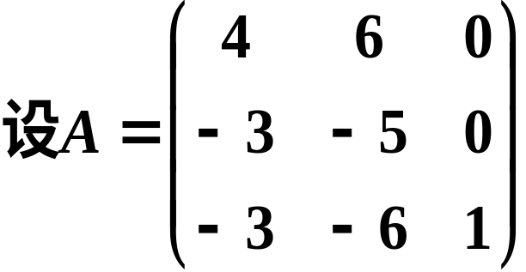
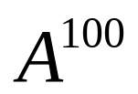
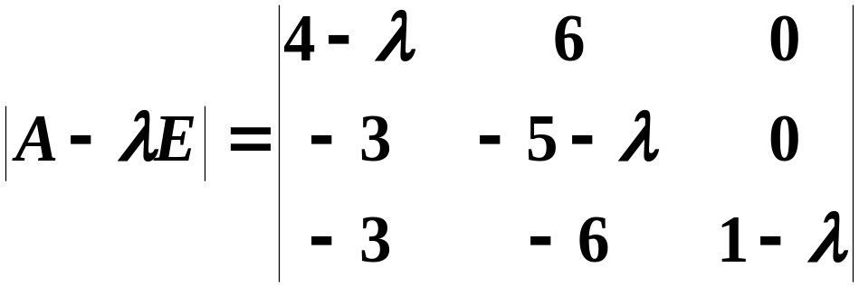
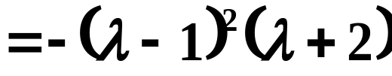
例2
求
解

Slide 14
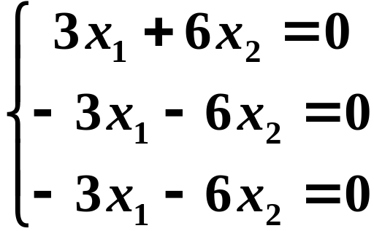
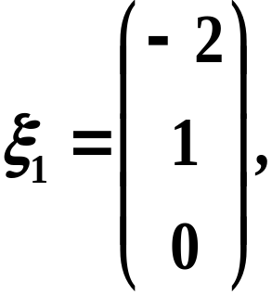
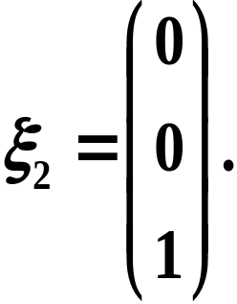
解之得基础解系

Slide 15
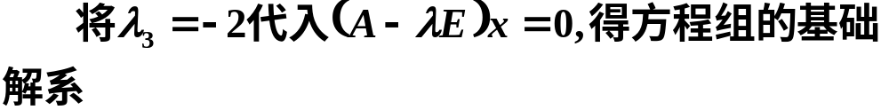
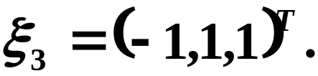

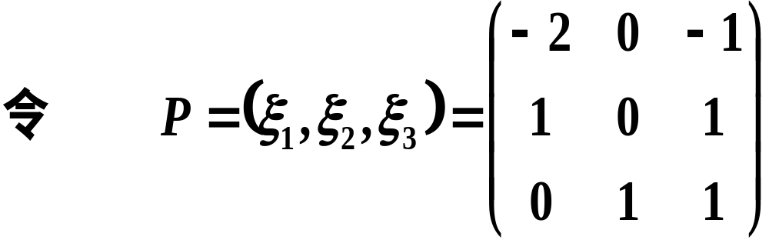
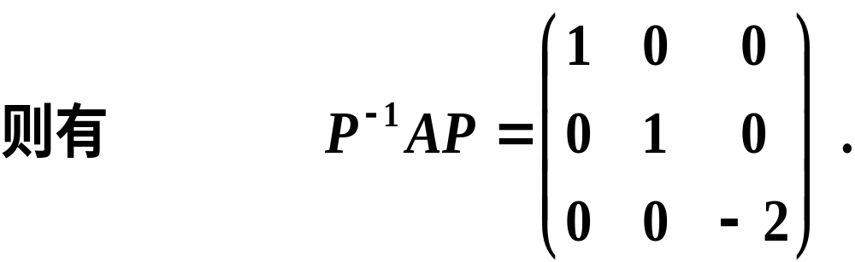
所以 可对角化.

Slide 16
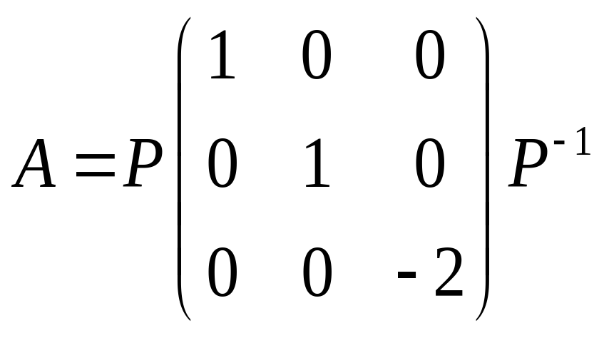
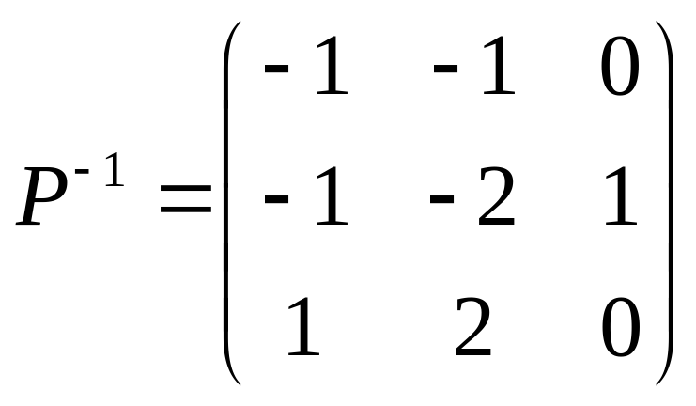
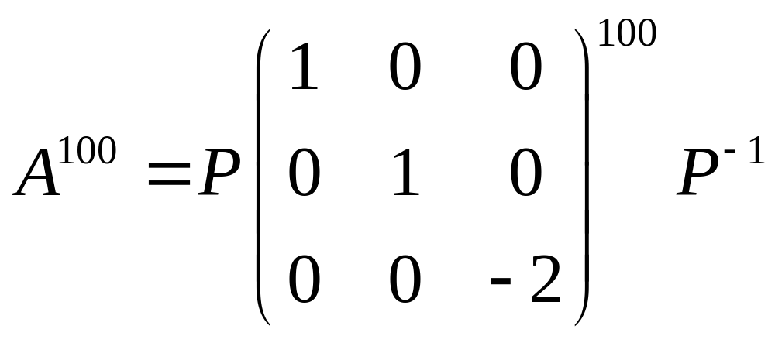
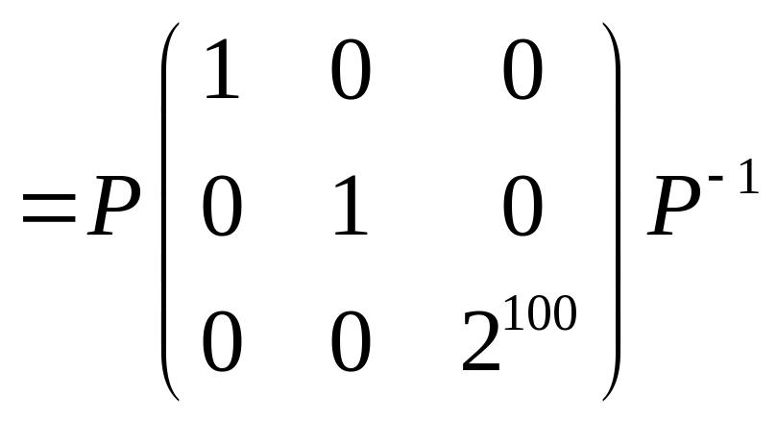
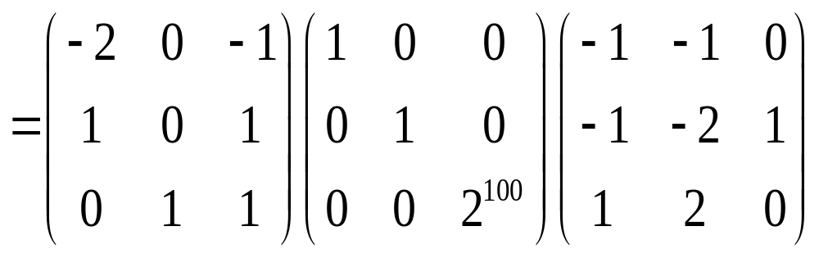

Slide 17
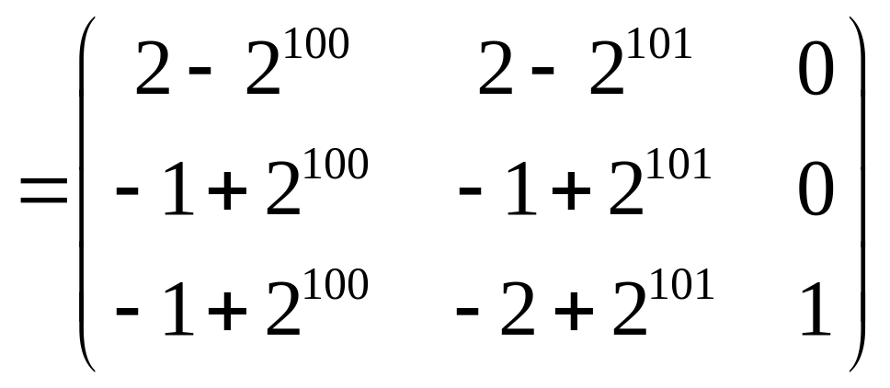

Slide 18
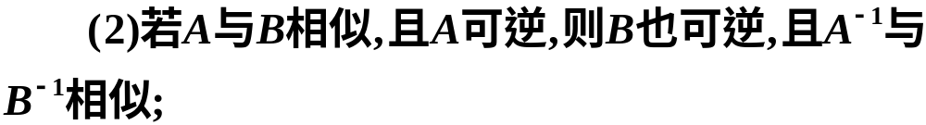
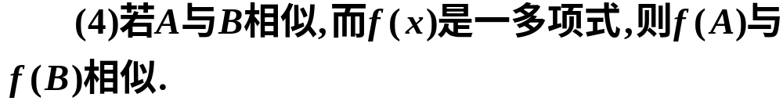
四、小结
１．相似矩阵
相似是矩阵之间的一种关系，它具有很多良好
的性质，除了课堂内介绍的以外，还有：

Slide 19


２．相似变换与相似变换矩阵
相似变换是对方阵进行的一种运算，它把A
变成 ，而可逆矩阵 称为进行这一变换的
相似变换矩阵．
这种变换的重要意义在于简化对矩阵的各种
运算，其方法是先通过相似变换，将矩阵变成与
之等价的对角矩阵，再对对角矩阵进行运算，从
而将比较复杂的矩阵的运算转化为比较简单的对
角矩阵的运算．

Slide 20
证明

Slide 21

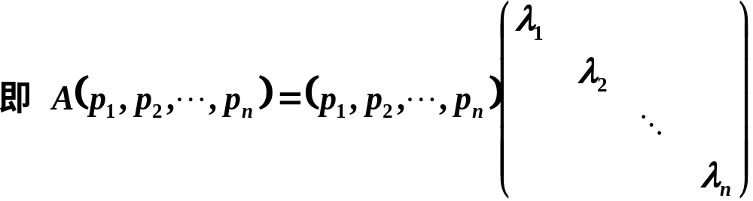

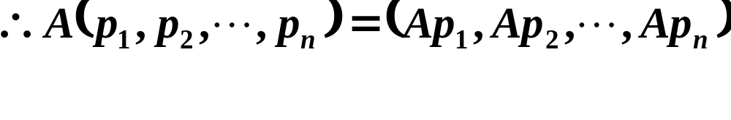


Slide 22
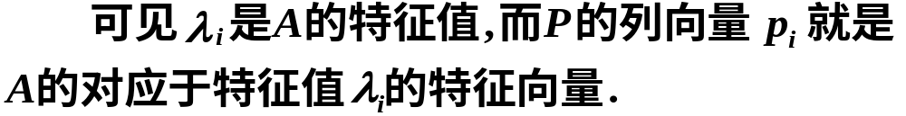
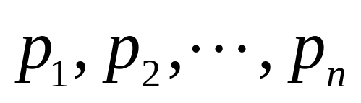
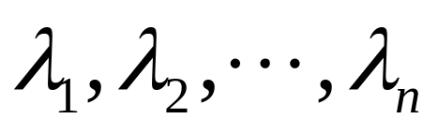



由于P可逆,故 线性无关且是A的特征向量.
反之,设 是A的n个线性无关的特征向量,其对应的特征值分别为
令
则P可逆且AP=P
即A可对角化
命题得证.

Slide 23


思考题

Slide 24





思考题解答

Slide 25





